Slide 1

Burger Index
Team Project 02
김동화 김남은 김민수 최민혁
8조였던 1조
www.googleslidesppt.com _ 30+ Ready Made Google Slides & PowerPoint Presentation for Free

Slide 2
Contents
01
주제 선정 배경 및 목표
02
데이터 수집 및 전처리 과정
03
결과 및 분석
04
결론

Slide 3
주제 선정 배경 및 목표

Slide 4
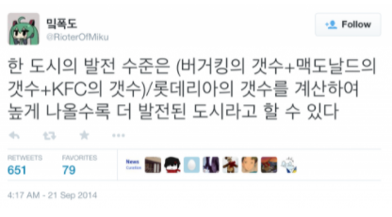
주제 선정
버거지수가 실제로 도시 발전을 나타낼까?
배경
목표
✔️ 버거지수와 도시 발전 지표의
상관관계를 분석해보자.
✔️ 2015년도의 결과와 우리가 검증한
결과가 어떻게 변하였나? 그렇다면, 그 결과의 차이는 무엇인가?
✔️ 인터넷 밈(Meme)으로부터 나온 버거지수
✔️ 위의 가설을 주제로 한 네티즌이 2015년에
분석
✔️ 흥미로운 주제, 직접 분석을 해보자는 취지에서 시작
Notes:
경제지표로서의 버거지수와 우리가 다루고자 하는 버거지수가 차이가 있다는 점을 강조했으면 좋겠다!

Slide 5
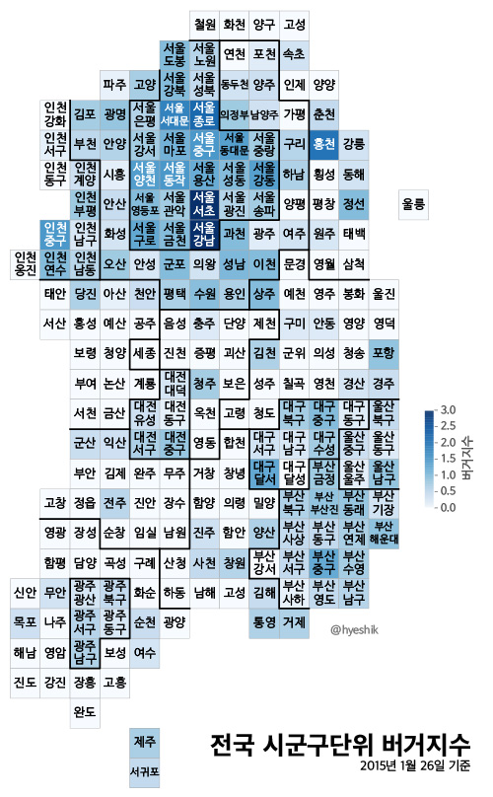
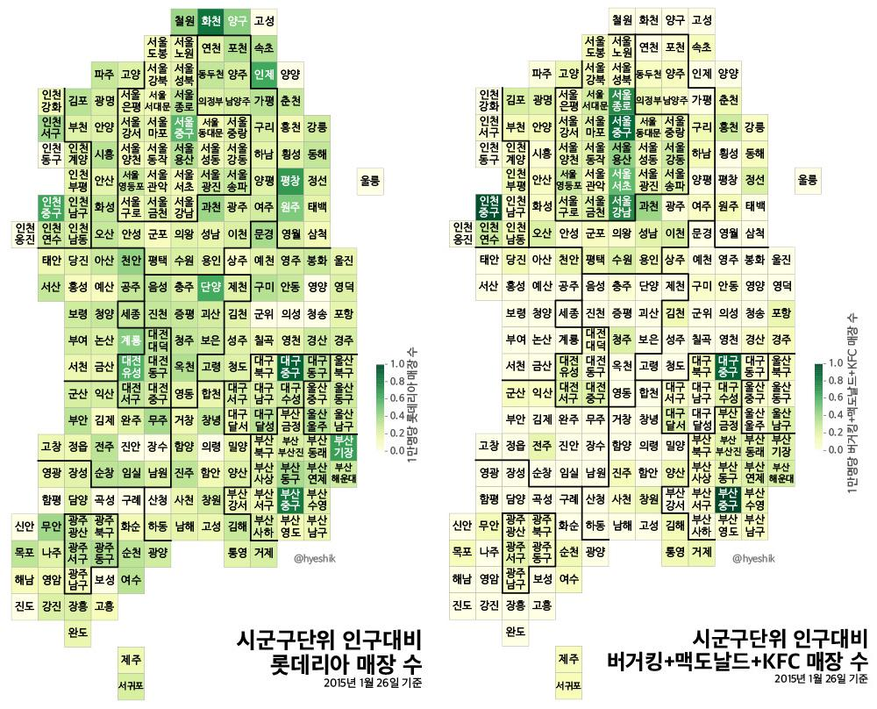
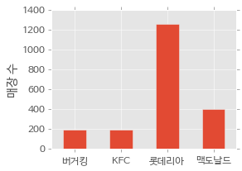
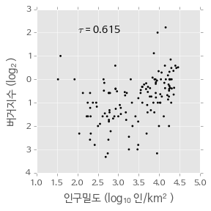
2015년도의 분석 결과
✔️ 수도권과 광역시 중심에 높은 버거지수
버거지수의 분모에 해당하는 롯데리아는 전국적으로 분포 - 매장수가 다른 브랜드에 비해 월등히 많음
버거지수의 분자에 해당하는 BKM(버거킹+KFC+맥도날드)는 수도권과 광역시에 집중적으로 분포
✔️ 버거지수가 인구밀도와의 상관관계를 가진다.

Slide 6
2. 데이터 수집 및 전처리 과정

Slide 7
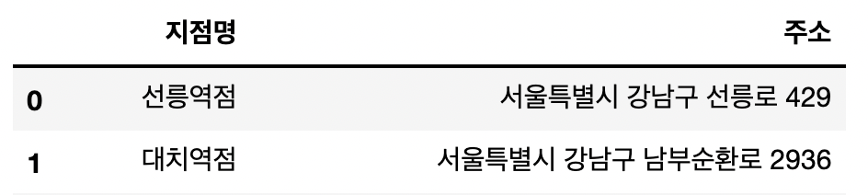


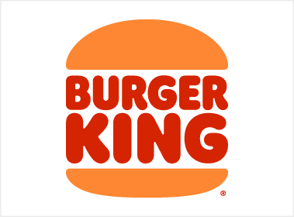
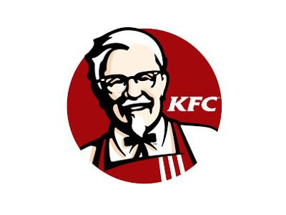
1. 수집 데이터
✔️ Selenium, BeautifulSoup을 활용하여 데이터 수집
✔️ 공식 홈페이지에 나와있는 지점명과 주소를 수집
- 수집데이터 예시) 버거킹 지점명, 주소
롯데리아
맥도날드
버거킹
KFC
공식 홈페이지
네이버 검색
공식 홈페이지
공식 홈페이지
공식 홈페이지
Notes:
위치 정보 예시들기 예) 성수역 1번 출구 앞
롯데리아 홈페이지 차단 urllib → request + 헤더 사용
수집 데이터 예시

Slide 8
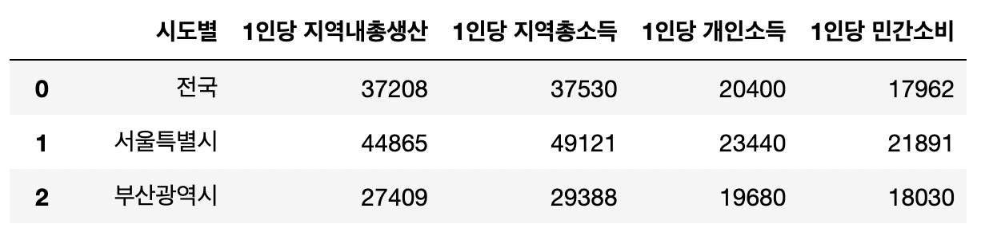
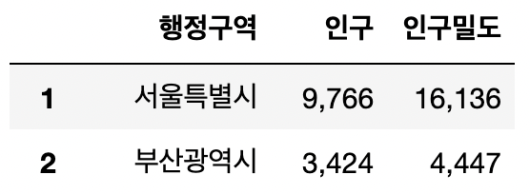
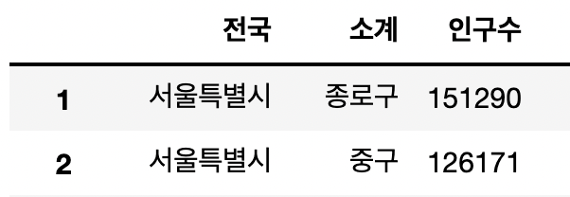
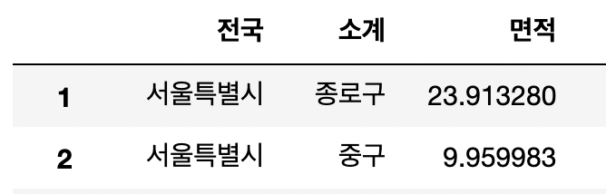
2. 활용 데이터
✔️ 통계청 공공데이터
- 전국 16개 광역시도별 1인당 지역내총생산, 지역총소득, 개인소득 (2019년) 링크
- 전국 16개 광역시도별 인구수, 인구밀도 (2020년) 링크
- 전국 시군구별 인구수 (2019년) 링크 - 전국 시군구별 면적 (2019년) 링크

Slide 9
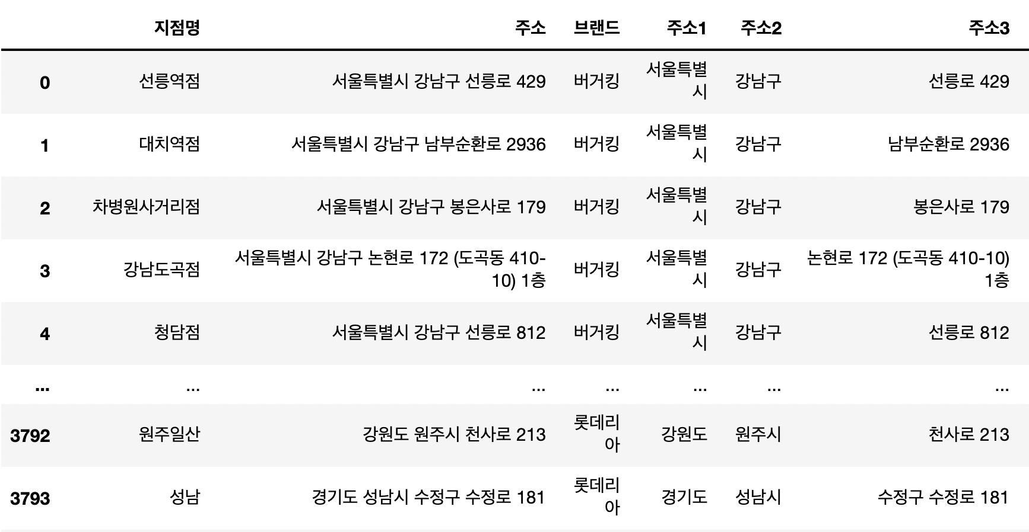
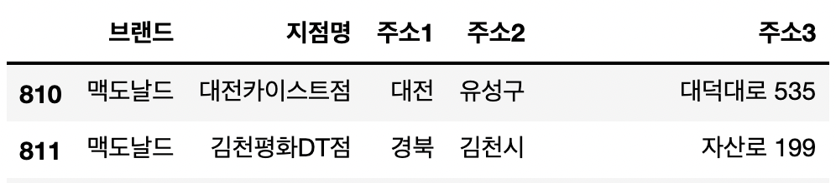
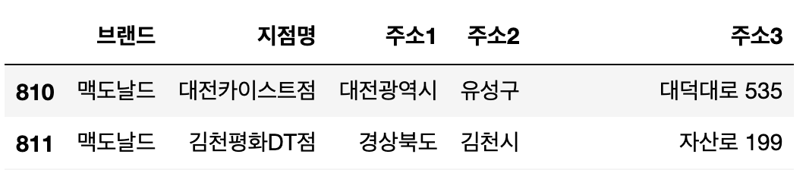
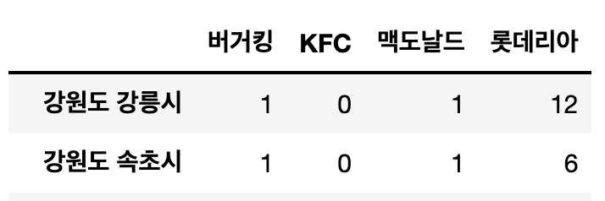
3. 전처리 과정 (1)
DataFrame 1
주소 분리
브랜드별 DF 합치기
행정구역명
통일
시군구/
브랜드별 매장수
서울특별시', '부산광역시', '대구광역시', '인천광역시', '광주광역시', '대전광역시', '울산광역시', '경기도', '강원도', '충청북도', '충청남도', '전라북도', '전라남도', '경상북도', '경상남도', '제주특별자치도'로 통일

Slide 10
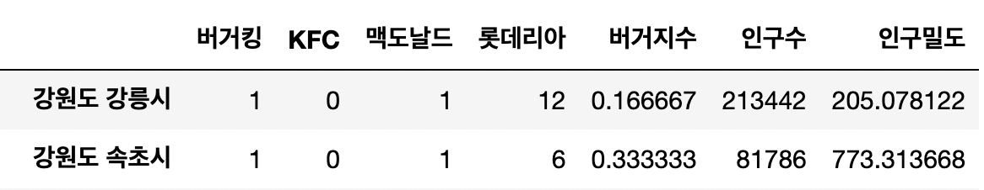
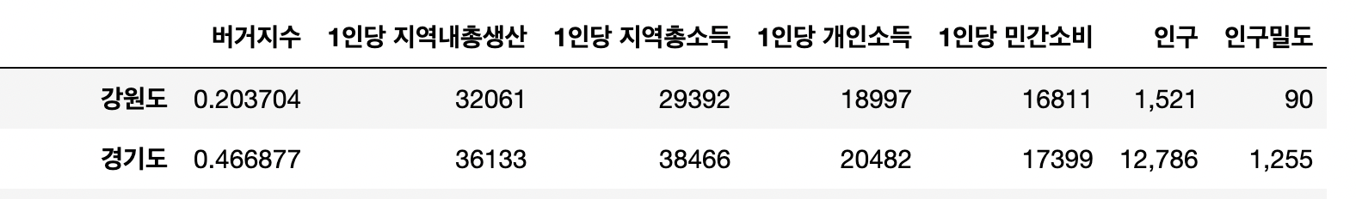
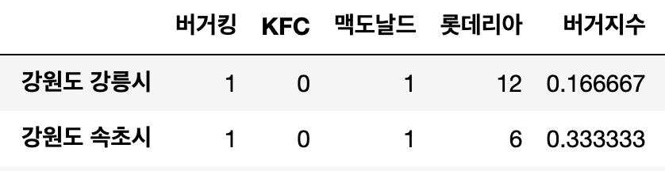
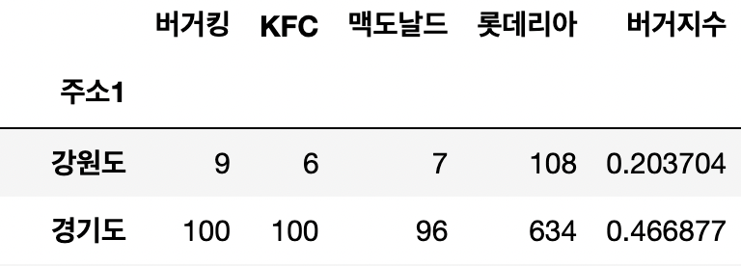
3. 전처리 과정 (2)
통계청
데이터
합치기
통계청 데이터
합치기
버거지수
계산
광역
시도별
매장수 묶기
DataFrame 2
DataFrame 3

Slide 11
4. 주요 이슈
✔️ 롯데리아 웹데이터 수집
- 롯데리아 홈페이지 페이지 로딩 속도 저하로 정확한 데이터 수집 불가
→ while과 sleep을 사용하여 페이지 상태 확인 후 데이터 수집
- 데이터 수집 중 서버측에서 접근 제한됨
→ urllib의 urlopen 사용 시 서버 접근 제한이 되는 경우 발생
→ requests 모듈 사용하여 headers에 user-agent 입력
- 롯데리아 홈페이지에 다수 지점이 주소가 아닌 위치정보로 이루어짐
→ 네이버에서 지점명으로 검색하여 주소데이터 수집
- 네이버에서 지점 명으로 검색 시 결과페이지 형식이 다른 때도 있어 오류
→ 각각의 형식에 맞춰서 예외처리 적용
- 롯데리아 홈페이지에 없어진 지점에 대한 정보가 존재
→ 네이버 검색 시 지점명을 비교하여 없는 지점 None 처리
✔️ 지도시각화
- 수집한 시군구 지도데이터에 광역시가 아님에도 구까지 분류된 지역이 있음
→ 지도데이터의 가공이 가능한 웹페이지를 이용하여 지도데이터 가공

Slide 12
3. 결과 및 분석

Slide 13
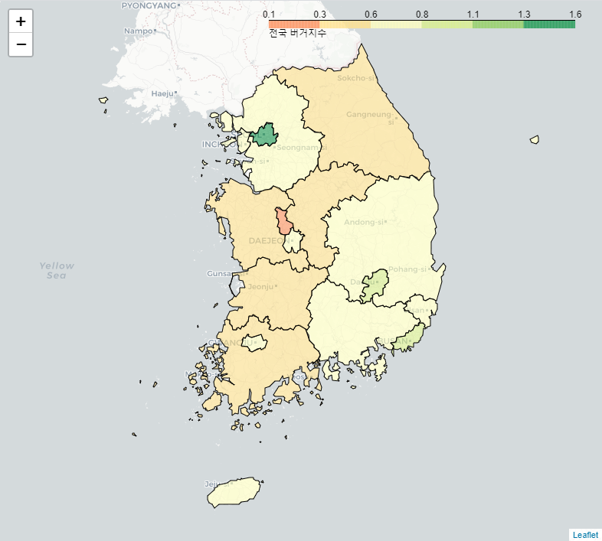
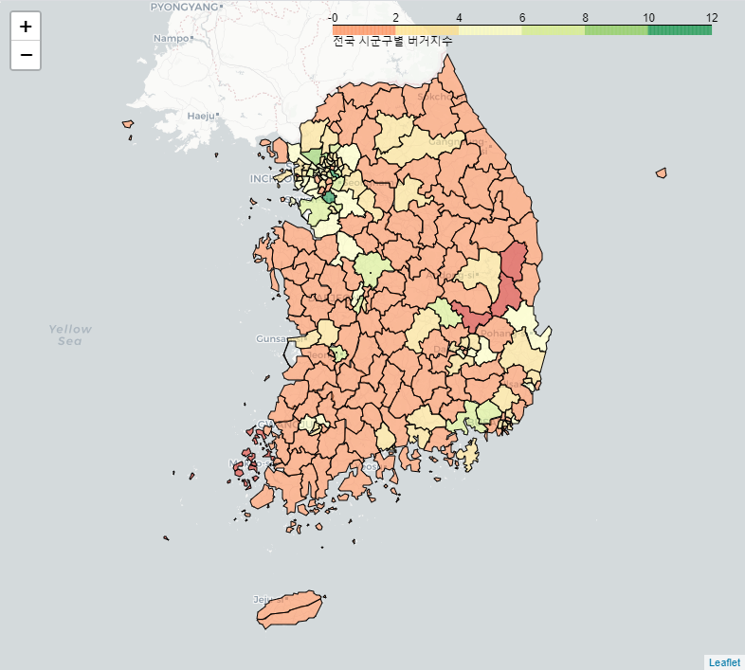
버거매장이 없는 지역 → None 처리
경상북도 청송군,경상북도 군위군, 경상북도 영양군, 신안, 함평 등
2019년 10월 기준 인구소멸 고위험구역으로 선정 기사 링크
(좌) 전국 광역시도별 버거지수 (우) 전국 시군구별 버거지수
✔️ 광역시도별 버거지수에서 서울(1.55)이 압도적으로 높고, 부산광역시(0.85)와 대구광역시(0.85)가 그 뒤를 이음.
✔️ 세종시가 인프라 투자를 많이 받고 있음에도 버거지수는 가장 낮음.
→ 버거지수를 도시의 발전 정도의 지표로 활용되는 게 적절하지 않을 수도 있겠다고 생각
Notes:
스케일바 설명하기 - 초록색일수록 버거지수 높음, 붉은 색일수록 버거지수 낮음, 인구소멸 지역 간단히

Slide 14
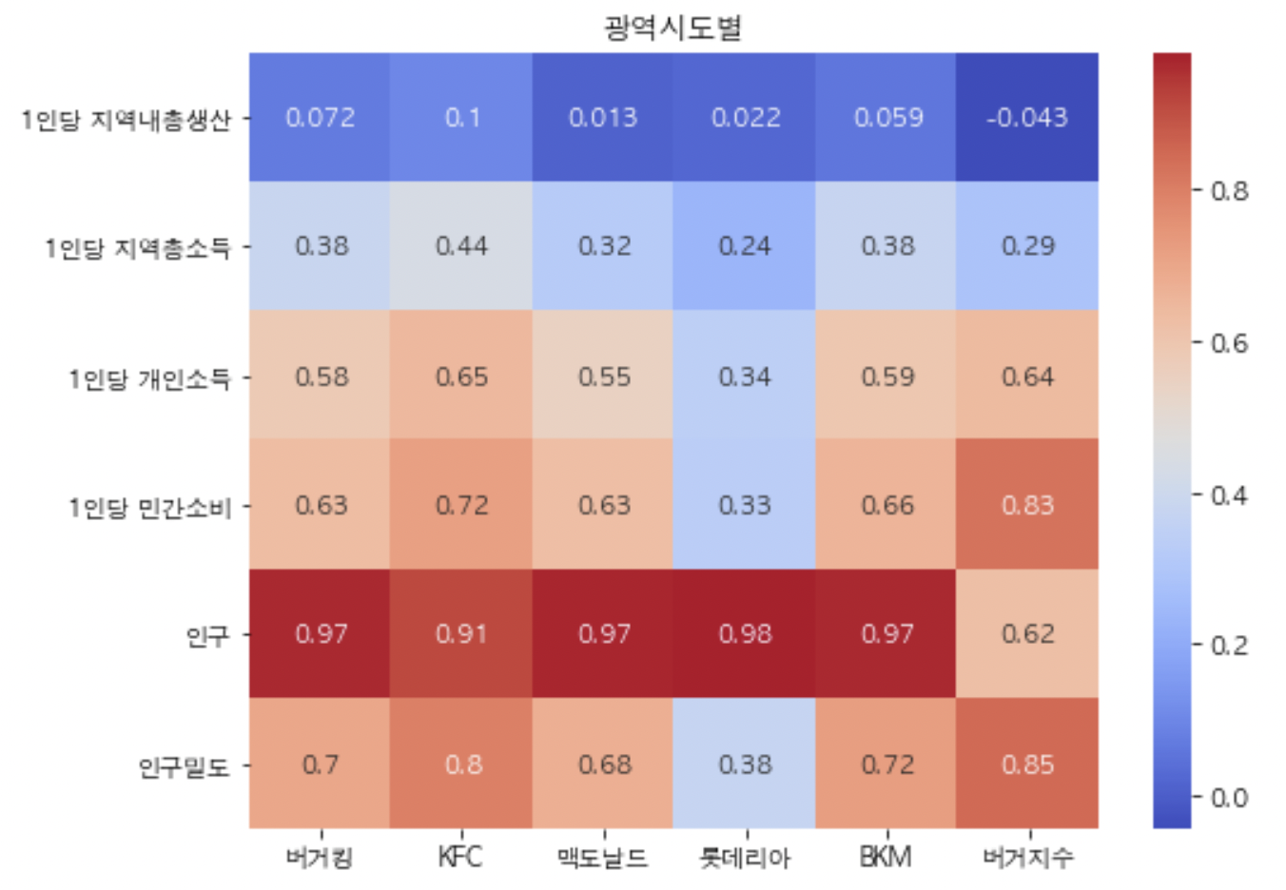
버거지수와 경제지표에 대한 *설명력 분석
*설명력 : 두 변수 사이의 직선적인 연관성의 정도 (=상관계수)
Notes:
1인당 지역내총생산과 지역총소득에서는 상관관계 낮음
1인당 개인소득과 민간소비, 인구, 인구밀도에서는 어느 정도의 상관관계 존재
→ 시군구를 통해서도 확인해보자 (다음 슬라이드로)

Slide 15
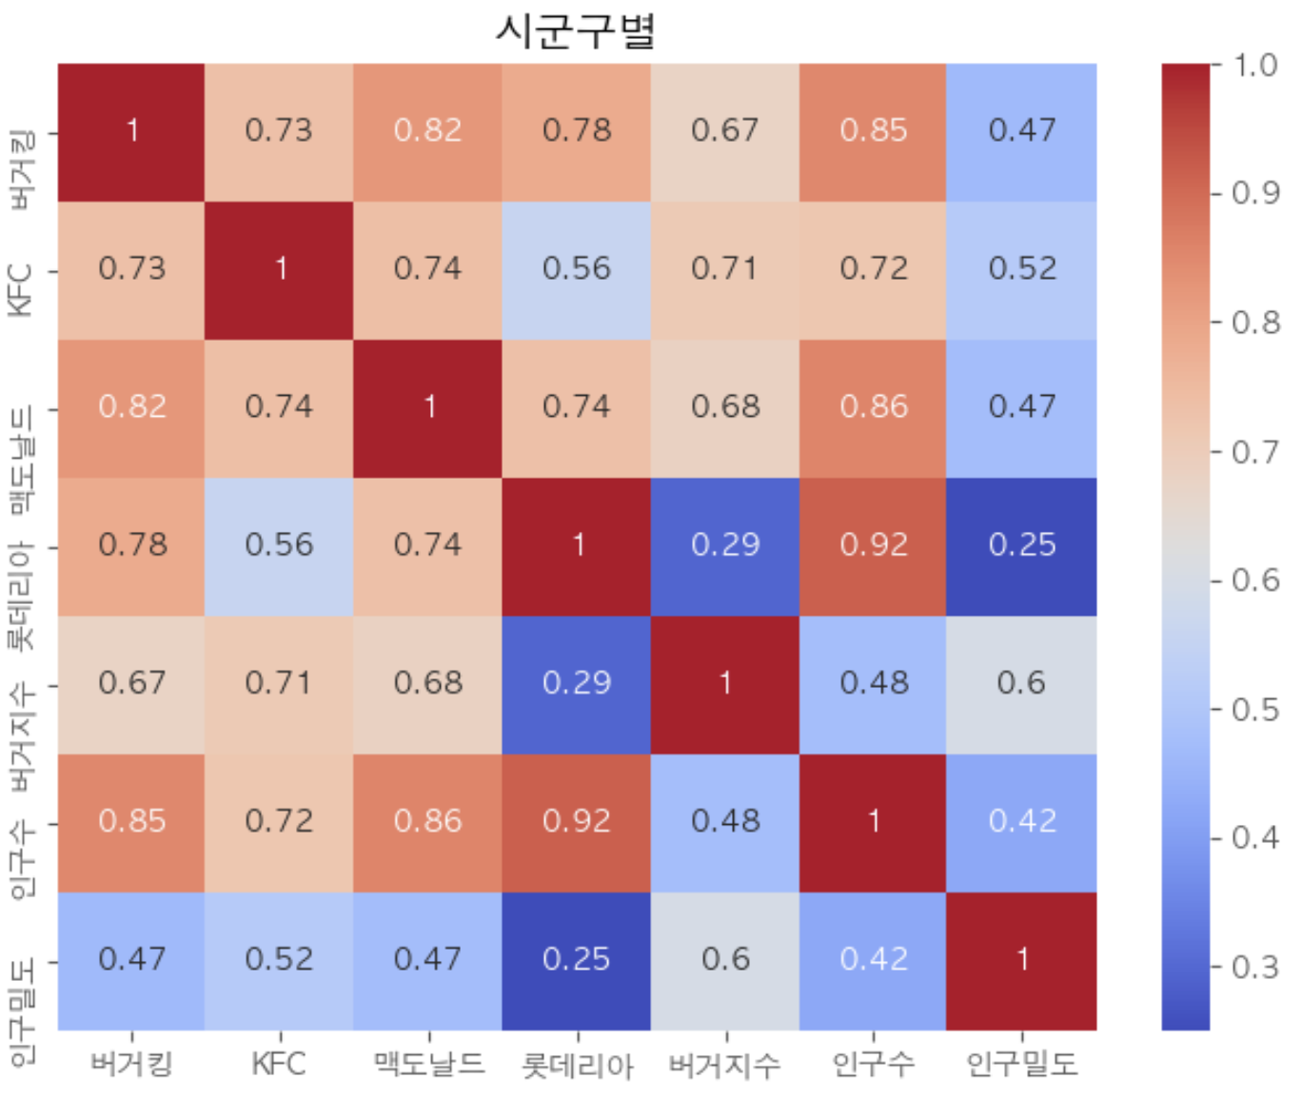
버거지수와 인구/인구밀도에 대한 *설명력 분석
*설명력 : 두 변수 사이의 직선적인 연관성의 정도 (=상관계수)
6년전 버거지수-인구밀도 분석 결과
Notes:
시군구별 인구수와 인구밀도에서 어느 정도의 상관관계를 기대했지만, 그렇게 보이지는 않는다.
6년전과 비교하였을 때 수치적으로 낮아진 것을 확인할 수 있음 (0.615 → 0.6)
→ 6년 전과 어떤 변화가 있었던 것일까? 브랜드별 매장수 확인 (다음 슬라이드로)

Slide 16
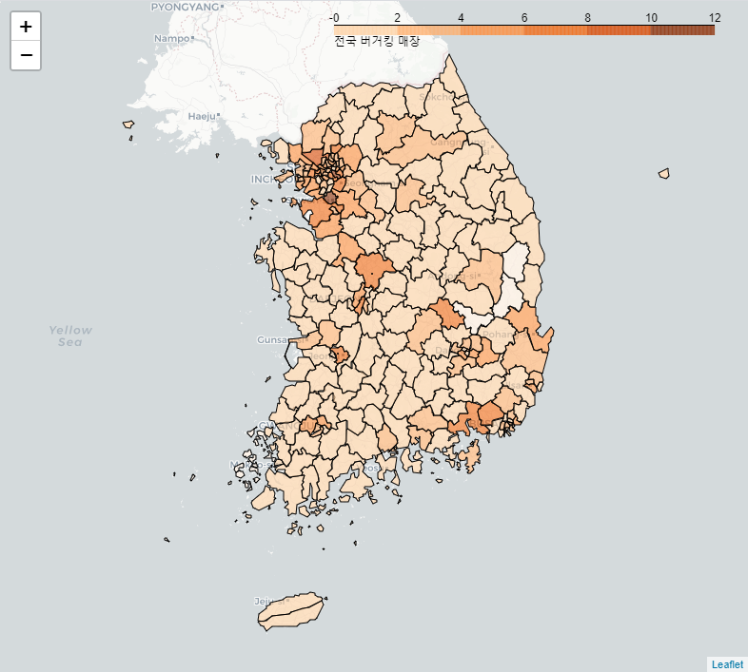
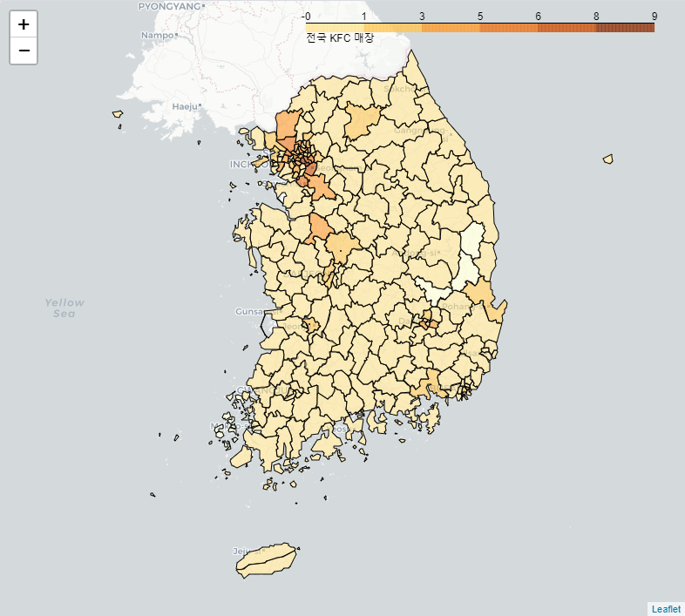
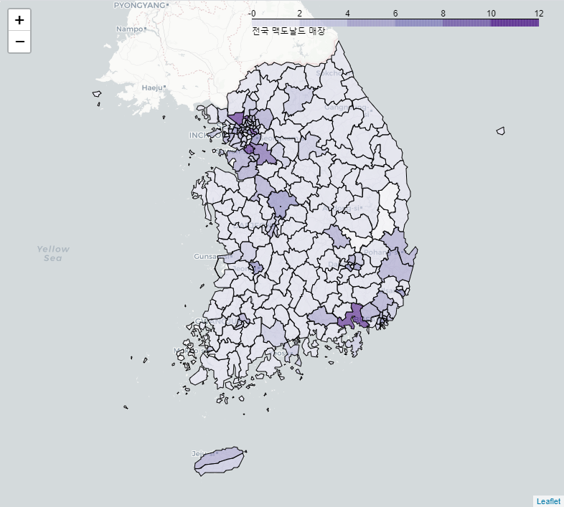
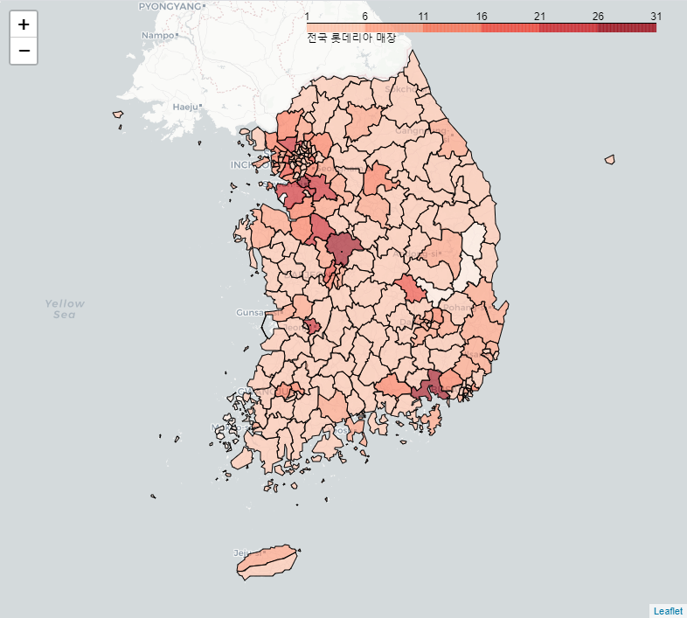
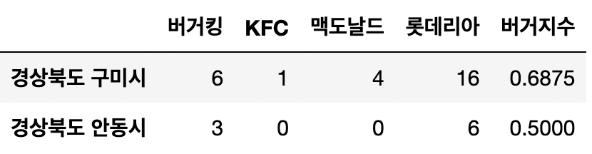
전국 시군구 및 브랜드별 매장수
✔️ 롯데리아는 전국적으로 넓게 퍼져있지만, 다른 브랜드는 비교적 수도권과 광역시에 집중되어 있음 - 스케일바 확인 : 롯데리아 1~31, BKM 1~12
✔️ 6년 전과 비교하였을 때 매장의 분포가 KFC와 버거킹이 비슷했지만, 현재는 버거킹의 확장으로 인해 구미시,안동시 등에서 더 많은 매장을 보유함
Notes:
과거 두산이 운영하던 유산 때문인지?

Slide 17
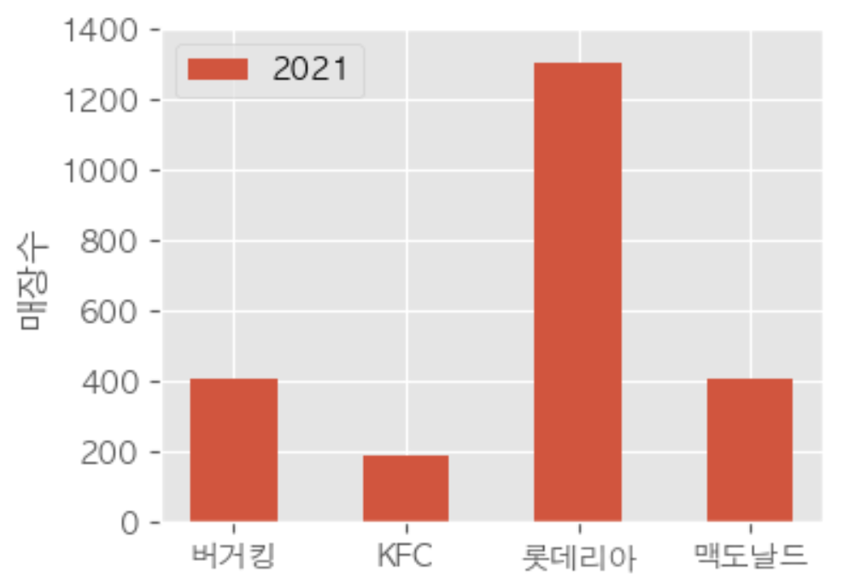
총 매장수 비교
브랜드별 매장수는 어떻게 변화하였을까?
2015년
2021년
✔️ KFC와 맥도날드는 각각 약 200여개, 400여개의 매장으로 6년 전과 비슷
✔️버거킹은 약 200여개의 매장 증가
→ 관련 기사 “드라이브스루 매장 2배 늘린 버거킹, 맥도날드 턱밑까지 추격” 링크
Notes:
링크 기사 내용 : “주요 상권 이외의 지역에서도 드라이브스루 매장과 배달 서비스를 계속 확대해 고객 편의성과 접근성을 높임" → 버거지수 분포의 변화가 있을 수 있음
6년전 - 버거킹: 194, KFC : 188, 맥도날드: 402, 롯데리아:1292
현재(2021,07.06) - 버거킹: 410, KFC: 187, 맥도날드: 405, 롯데리아 :1294

Slide 18
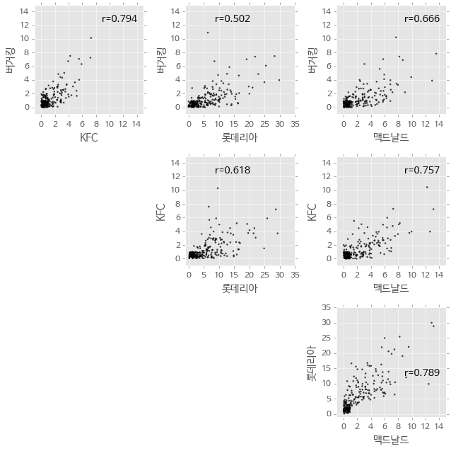
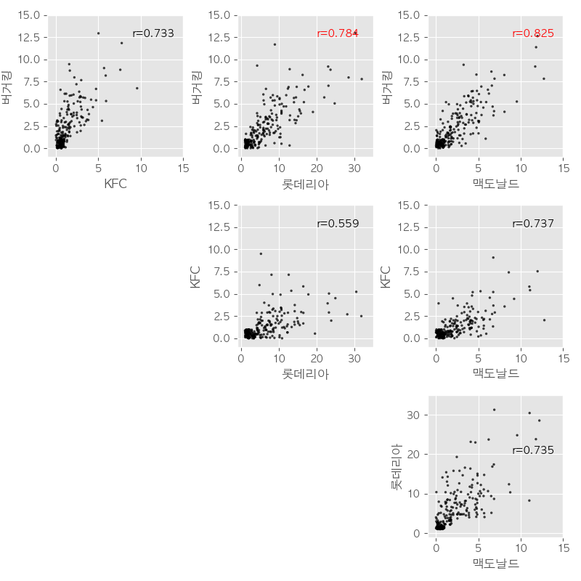
브랜드끼리의 상관관계
2015년
“맥도날드는
KFC나 버거킹보다
롯데리아에 더 가깝다.
KFC와 버거킹은 서로
분포가 비슷하다. 맥도날드가 완전 도심보다 서울 안에서도 주로 주택가 상가에 많이 분포하는 걸 생각해보면 그럴 수도 있겠다 싶다. 버거지수 분자에서 맥도날드를 빼는게 더 원래 의도에 맞을 것 같다.”
2021년
버거킹이 롯데리아,
맥도날드의 분포와
비슷해졌다.
롯데리아와 맥도날드의
가맹점 수 차이가 6년 전과 크지 않는 것으로 보았을 때, 버거킹이 가맹사업을 적극적으로 추진 하면서 나타난 현상으로 보인다. 버거킹의 매장수가 늘어나면서 롯데리아와 맥도날드처럼 비교적 인구밀도가 적은 지역에도 진출한 것으로 보인다.
Notes:
6년전
버거킹: 194 KFC : 188 Mcdonalds : 402 롯데리아:1292
현재(2021,07.06)
버거킹: 410 KFC: 187 Mcdonalds: 405 롯데리아 :1294
KFC :버거킹 = 74.1 (6년전 79.4)
맥도날드: 버거킹 = 83.2 (6년전 66.6)
맥도날드 : KFC =74.4(6년전 75.7)
롯데리아 : 버거킹 = 78.7 (6년전 50.2)
롯데리아 : KFC = 56.6 (6년전 61.8) 롯데리아 : 맥도날드 =75(6년전 78.9)
롯데리아와 KFC를 제외하고는 매장간 연관성이 높게 나오는데,
타 브랜드는 6년전과 매장수가 별 차이가 없지만 버거킹이 가맹사업을
적극적으로 추진하면서 나타난 현상으로 보임.
버거킹의 수가 늘어나면서 버거킹이 롯데리아와 맥도날드처럼 비교적 인구밀도가
적은 곳에도 진출한 것으로 보이고, 그 때문에 상당히 유사한 관계가 있는것으로 나타남.

Slide 19
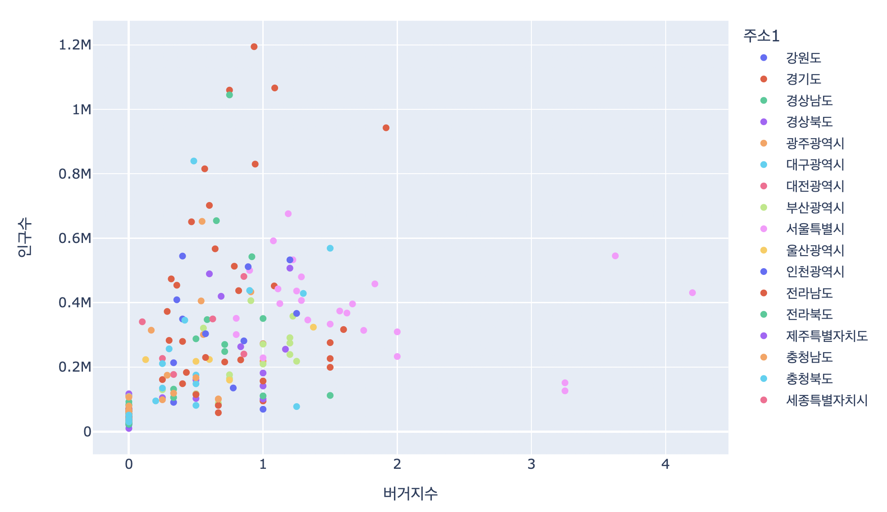
시군구별 버거지수-인구수
이상점(outlier) 분석
✔️추세선을 기준으로 두 그룹(오른쪽 아래/왼쪽 위)로 나누어서
✔️색 구분 : 소속된 광역시도별로
GROUP 1
GROUP 2

Slide 20
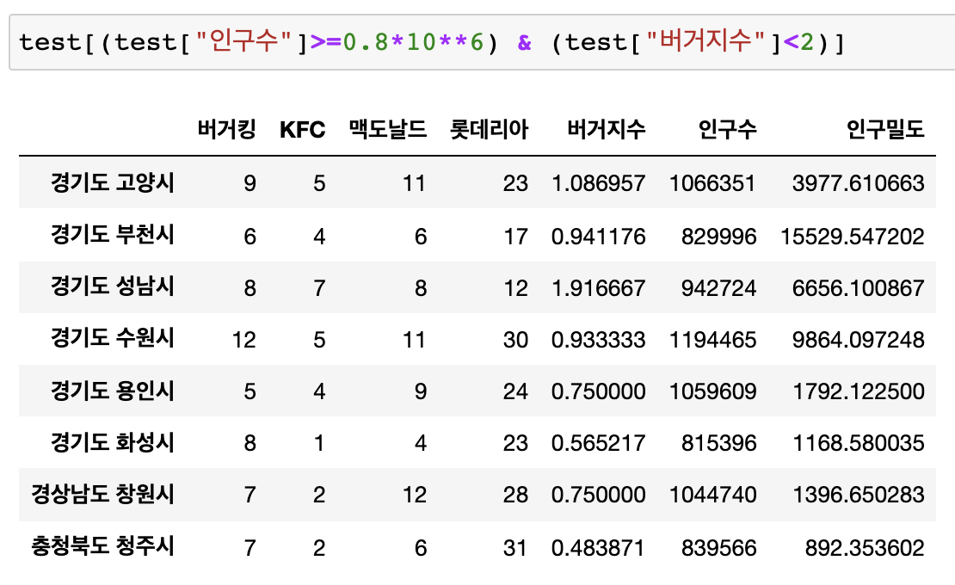
시군구별 버거지수-인구수
GROUP 1
이상점(utlier) 분석 : GROUP 1
✔️ 버거지수가 낮은데 반해 인구수가 높은 지역
✔️ 주로 수도권에 위치, 서울로 출퇴근하며 유동인구 많음
✔️ 경기도 수원시, 고양시, 성남시, 용인시, 부천시, 화성시, 경상남도 창원시*, 충청북도 청주시
📊 데이터 추출 : 인구수 8만 이상이면서 버거지수는 2 이하인 지역
Notes:
경상남도 창원시에 대한 해석 (slack 참고)
현대자동차그룹계열사들(현대위아, 현대로템, 현대비앤지스틸), LG전자,한화에어로스페이스, 두산중공업, 두산인프라코어, 효성중공업 처럼 생산직 일자리가 많았어서 인구도 많고 버거매장도 다 많은거였더라고요.
그리고 최근에 주변 신도시들이 개발되면서 인구가 빠지는데, 생산직이 자동화 때문에 많이 대체되면서 주중에 다니는 사람들도 적다보니 버거킹이랑 맥도날드는 빨리 줄어들었고 kfc는 잠깐 들어왔다 나가고 그러면서 롯데리아가 상대적으로 덜 줄어들어서 버거지수 낮게 형성된거 같아요!!

Slide 21
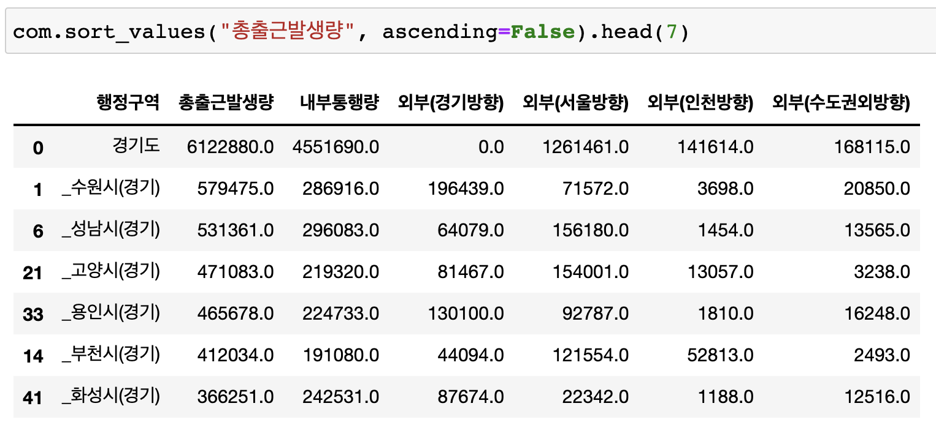
시군구별 버거지수-인구수
이상점(utlier) 분석 : GROUP 1
경기도 교통정보센터 - 지역간 출근통행량(2016년) 링크
총출근발생량 상위 6개 시 : 수원시, 성남시, 고양시, 용인시, 부천시, 화성시 → GROUP1 동일
📊 데이터 추출 : ‘총 출근 발생량’이 상위 6위 안에 드는 경기도 지역

Slide 22
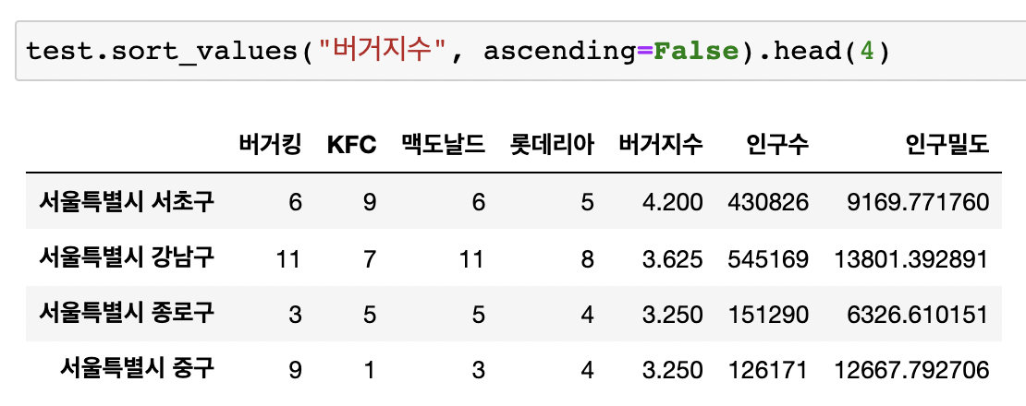
시군구별 버거지수-인구수
이상점(utlier) 분석 : GROUP 2
✔️ 버거지수가 높은데 반해 인구수가 낮은 지역
✔️ 서울시 서초구, 강남구, 중구, 종로구
✔️ 역시 유동인구가 많은 지역
📊 데이터 추출 : 버거지수 상위 4개 지역 추출
GROUP 2

Slide 23
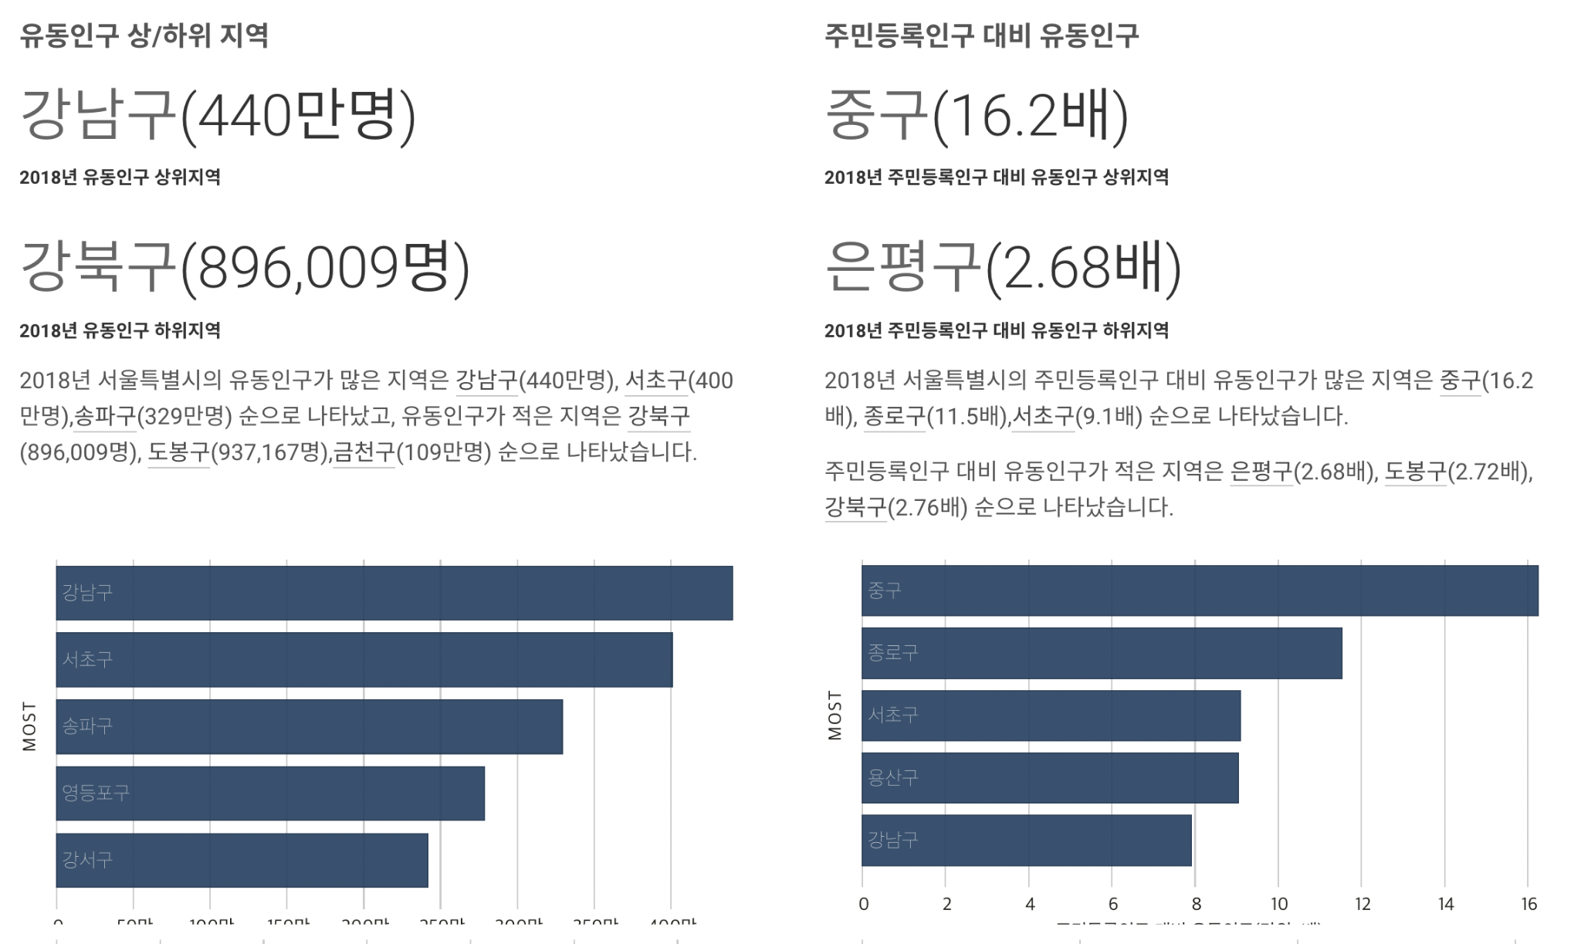
시군구별 버거지수-인구수
이상점(utlier) 분석 : GROUP 2
서울특별시 데이터시각화 자료 (2018년) 링크
서울시 강남구와 서초구, 중구와 종로구가 유동인구 및 주민등록인구 대비 유동인구가 많은 지역으로 선정

Slide 24
4. 결론

Slide 25
결론
✔️ 버거지수를 경제적인 지표로 활용하기는 힘들다.
상관계수가 낮고, 경제지표는 종속변수로서 인과관계를 따지기 어렵다.
다만, 개인 소비와 관련된 지표인 1인당 개인소득과 민간소비는 약한 상관관계를 가지는 것으로 보인다. 시군구별로 경제지표를 알 수 있는 통계자료가 없어서 이를 확인해볼 수는 없었다.
✔️ 버거지수는 6년 전과 비교하여 인구밀도와의 상관관계가 약해졌다.
원인으로 버거킹의 가맹점 확장에 따른 버거지수 분포의 변화를 들 수 있다.
2015년의 분석에서 롯데리아와 맥도날드의 강한 상관관계를 미루어보았을 때 버거지수의 분자에서 맥도날드 항목을 제거하는 것이 본래의 의도에 맞다고 제안하였다. 즉, ‘롯데리아 대비 KFC+버거킹의 매장수’ 라는 지수가 인구밀도와 같은 도시 발전 지수를 더 잘 나타낼 수 있다는 것이다.
하지만 2021년 현재, 버거킹이 롯데리아가 점유했던 소도시까지 매장수를 확대하면서 광역시도와 소도시의 버거지수 차이를 줄이고 있기에 도시 발전 지표로서의 의미를 점차 잃어가고 있다.
✔️ 유동인구는 인구수와의 상관관계를 낮게 만든다.
버거지수와 인구수 간의 선형 관계에서 벗어난 특이점 지역을 분석한 결과, 대부분 유동인구가 많은 지역임을 알 수 있었다.
Notes:
서울 서초구, 강남구,중구, 종로구는 인구밀도에 비해 버거지수 높은 곳
경기도 수원,용인, 고양, 경남 창원은 인구밀도에 비해 버거지수 낮은 곳
경남 창원은 현대자동차그룹계열사들(현대위아, 현대로템, 현대비앤지스틸), LG전자, 두산인프라코어, 한화에어로스페이스, 효성중공업 같이 2차 산업에 종사하시는 생산직 일자리가 많아 인구도 많고 버거매장수도 모든 매장이 많았다. 그러나 최근에 주변 신도시들이 개발되면서 인구가 빠지는데 생산 직종의 자동화 때문에 인력이 많이 대체되면서 주중에 다니는 사람들도 줄어들어 버거킹이랑 맥도날드의 매장수는 빨리 줄어들었고, KFC 매장들은 잠깐 입점했다 나갔고, 그러면서 롯데리아 매장수가 상대적으로 덜 줄어들어 버거지수가 낮게 형성되었다. 따라서, 이후에는 버거지수가 원점으로 수렴할 것으로 보이며, 현재 상태를 outlier로 판단 할 수 있음.
버거지수가 처음 생각했던 인구밀도 관련 경제지표보다는 유동인구 관련 경제지표와 더 관련있다고 판단함.

Slide 26
한계 및 향후 개선 사항
✔️ 맘스터치를 포함한 버거지수 고안
최근 기사를 보면 2021년 7월 기준 롯데리아 매장수 1333개, 맘스터치 1338곳으로 국내 최초의 버거 프랜차이즈로 출범 이후 매장수 1위를 줄곧 지켜온 롯데리아를 맘스터치가 앞질렀다. 따라서 앞으로 맘스터치의 영향을 무시할 수는 없을 것이다.
✔️ 브랜드별 가맹점 개설 조건 조사
버거 가맹점은 주변 상권이나 유동인구, 경쟁 음식점의 유무 등에 영향을 받을 수 있기 때문에, 이에 대한 추가 분석을 진행하면 버거 매장 분포에 대한 인사이트를 얻을 수 있을 것으로 기대된다.

Slide 27
Thank you
감사합니다
GitHub 프로젝트 깃허브
김남은 김동화 김민수 최민혁

Slide 28
참고문헌
경기도 교통정보센터, https://gits.gg.go.kr/gtdb/web/trafficDb/newzone/HB003/2/IN_OUT/4_ATT_DIS.do, 2021-07-08
김동우, “[단독] “잔인하게 정확하다” 도시 발전 수준 나타내는 버거지수 등장… 강남 서초가 갑?” , 국민일보, 2015-01-27 https://news.naver.com/main/read.nhn?mode=LSD&mid=sec&sid1=101&oid=005&aid=0000732000, (2021-07-08)
김병화, “KFC 로고", https://blog.daum.net/kbh4686/7759103, (2021-07-08)
김지영, “드라이브스루 매장 2배 늘린 버거킹, 맥도날드 턱밑까지 추격”, 2020-04-28, https://weekly.donga.com/3/search/11/2049382/1, 2021-07-08
롯데리아 매장찾기, http://www.lotteria.com/Shop/Shop_List.asp, 2021-07-07
먹스타 유니쿠쿠, “맥도날드 로고", https://m.blog.naver.com/PostView.naver?isHttpsRedirect=true&blogId=ppanppane&logNo=220678651893, (2021-07-08)
맥도날드 매장찾기, https://www.mcdonalds.co.kr/kor/store/main.do, 2021-07-01
버거킹 매장찾기, https://www.burgerking.co.kr/#/store, 2021-07-01
변희원, “英 고든 램지까지 온다, 한국 햄버거 시장 이토록 뜨거워진 이유”, https://www.chosun.com/economy/economy_general/2021/07/08/GM757V23VNAO3PKGGHMT4C52WM/, 2021-07-08
서울특별시 시각화, http://datakorea.datastore.or.kr/profile/geo/04000KR11/, 2021-07-08
장혜식, “터미널엔 롯데리아, 동네에 맥도날드, 강남에 버거킹..?”, (2021-07-08) http://openlook.org/wp/does-lotteria-locate-different/
장혜식, “"버거 지수"는 진짜 도시의 발전 수준을 반영할까?”, (2021-07-08) https://nbviewer.jupyter.org/gist/hyeshik/cf9f3d7686e07eedbfda?revision=6
정종훈, “지방소멸 공포, 수도권까지 덮쳤다···"여주시도 사라질 위기", 중앙일보, 2019-11-14, https://news.joins.com/article/23632806, (2021-07-08)
지적인 H.Z., “버거킹 로고", https://harrison-jo.tistory.com/633, 2021-07-08
통계청, https://kostat.go.kr/portal/korea/index.action, 2021-07-08
흔한영덕, “롯데리아 로고", https://m.blog.naver.com/PostView.naver?isHttpsRedirect=true&blogId=dushf74&logNo=221564031630, (2021-07-08)
KFC 매장찾기, https://www.kfckorea.com/store/findStore, 2021-07-07
“[데이터 분석] 2020년도 버거지수 만들기”, 2020-06-28https://porimp.tistory.com/entry/%EB%8D%B0%EC%9D%B4%ED%84%B0-%EB%B6%84%EC%84%9D-2020%EB%85%84%EB%8F%84-%EB%B2%84%EA%B1%B0%EC%A7%80%EC%88%98-%EB%A7%8C%EB%93%A4%EA%B8%B02?category=811503, 2021-07-08

